Slide 1
Otroci sveta
UNICEF 20 November - svetovni dan otrok
Ana-Urška Konjajeva, 6. 10. 2019

Slide 2
VSEH OTROK NA SVETU JE 2,2 MILIJARDI
Vsak drugi otrok (1 milijarda) živi v revščini,
ena tretjina vseh otrok na svetu (640 milijonov) živi brez utrezne zaščite,
ena petina otrok (400 milijonov) nima dostopa do čiste pitne vode,
ena sedmina otrok (270 milijonov) nima dostopa do zdravstvenih storitev.
Vir: UNICEF

Slide 3
ONOVNOŠOLSKI OTROCI, STARI OD 6 DO 14 LET
Vseh otrok na svetu osnovnošolske starosti je 750 milijonov,
124 milijonov otrok te starosti NE hodi v šolo, ni deležna izobraževanja; večina med njimi je deklic,
Več kot polovica vseh otrok osnovnošolske starosti ni dosegla znanja branja (51%).

Slide 4
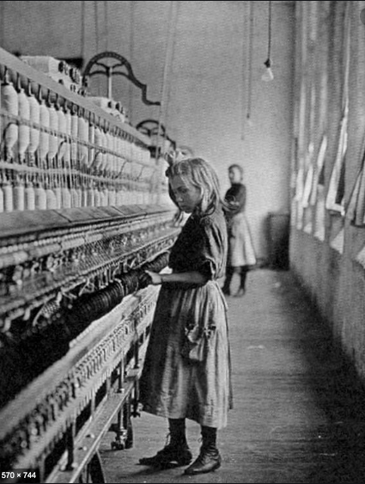
OTROCI NEKOČ…
PRED STO LETI
leta 1850

Slide 5
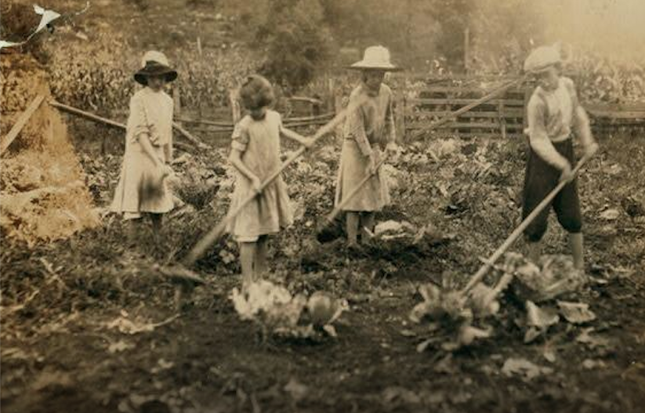
Pri nas okoli leta 1900

Slide 6
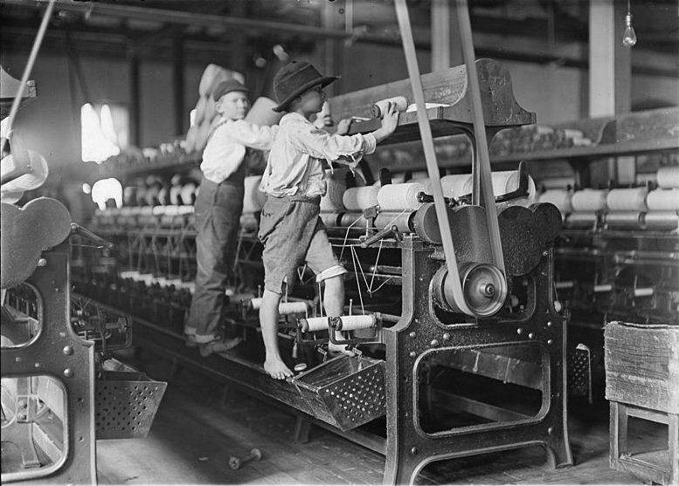
ZDA, 1909

Slide 7
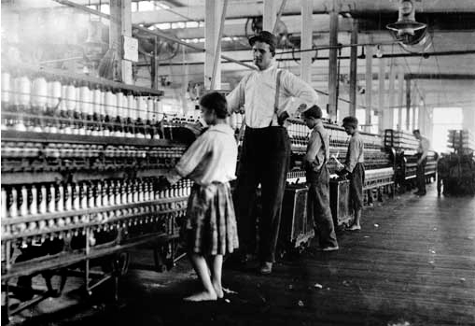
ZDA, 1911

Slide 8
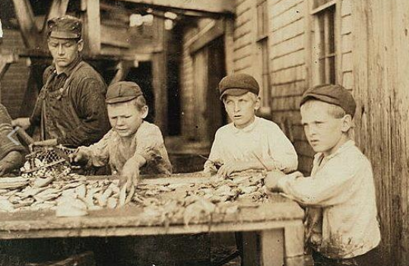
Nekje v Evropi
okoli leta 1900

Slide 9
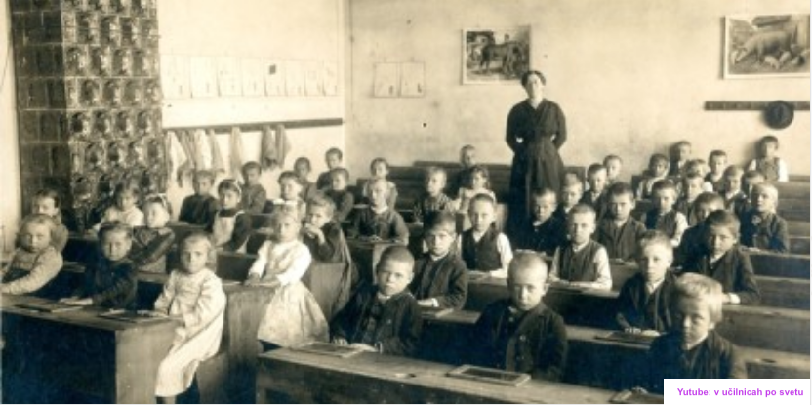
Otroci v učilnici
V učilnicah po svetu - video

Slide 10
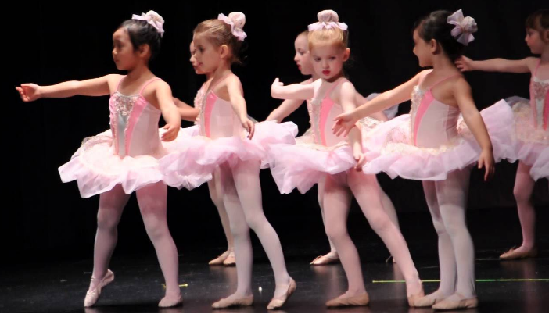
INTERESNE DEJAVNOSTI
ples

Slide 11
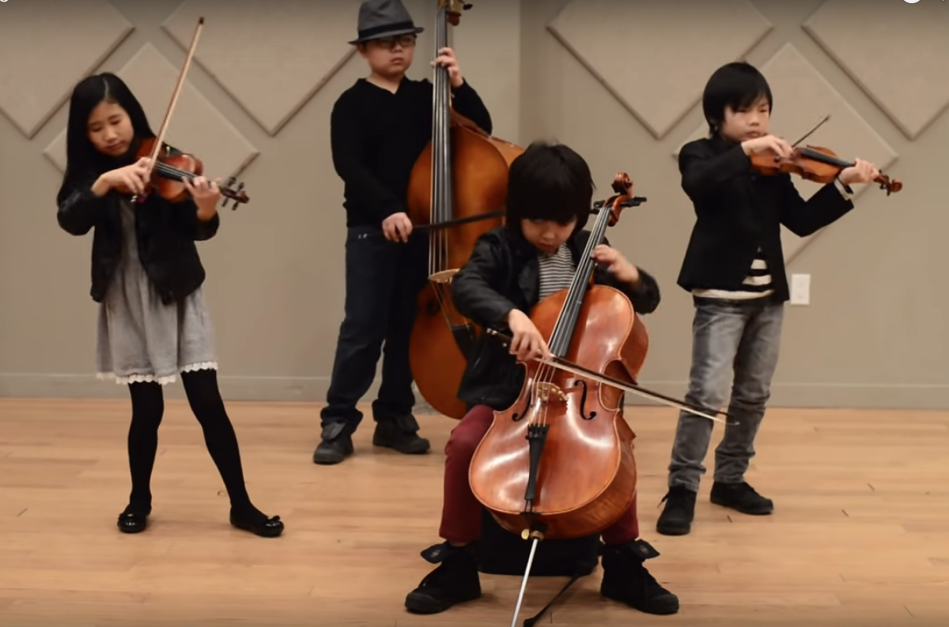
Firework
glasba

Slide 12
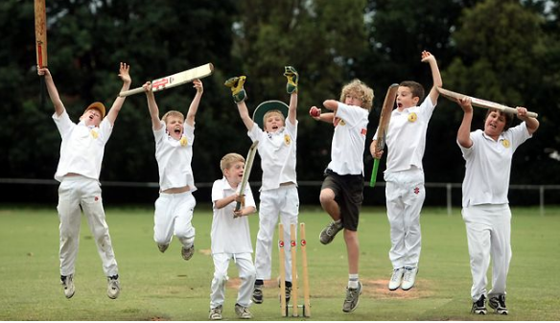
kriket

Slide 13
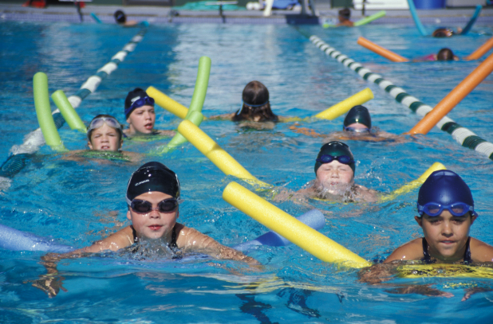
plavanje

Slide 14
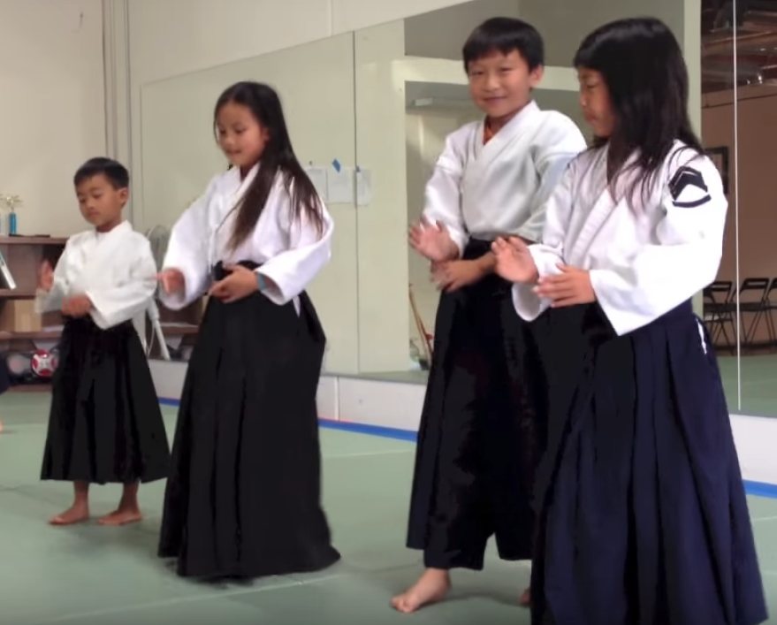
aikido
borilne veščine

Slide 15
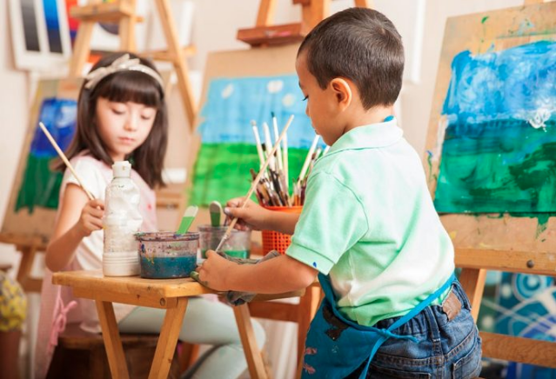
slikanje

Slide 16
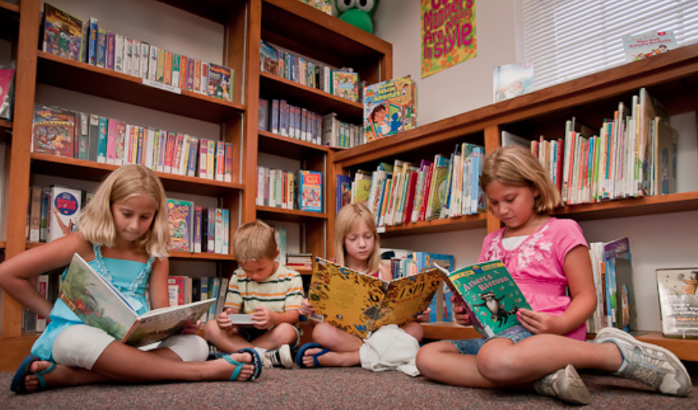
branje

Slide 17
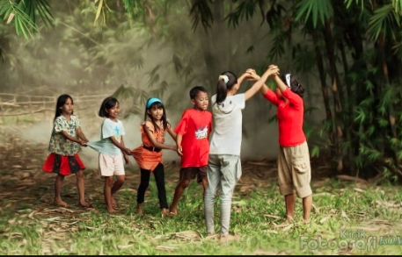
OTROŠKE IGRE
foto igre na spletu

Slide 18
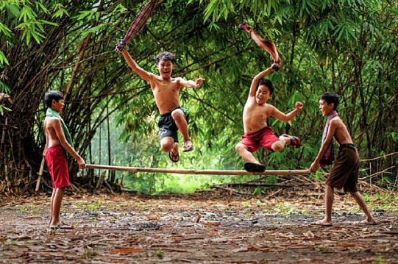
Indonezija

Slide 19
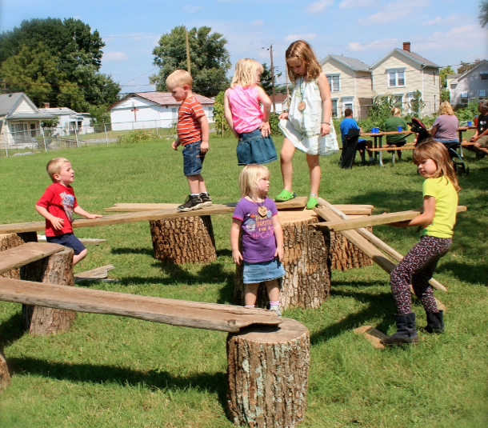

Slide 20
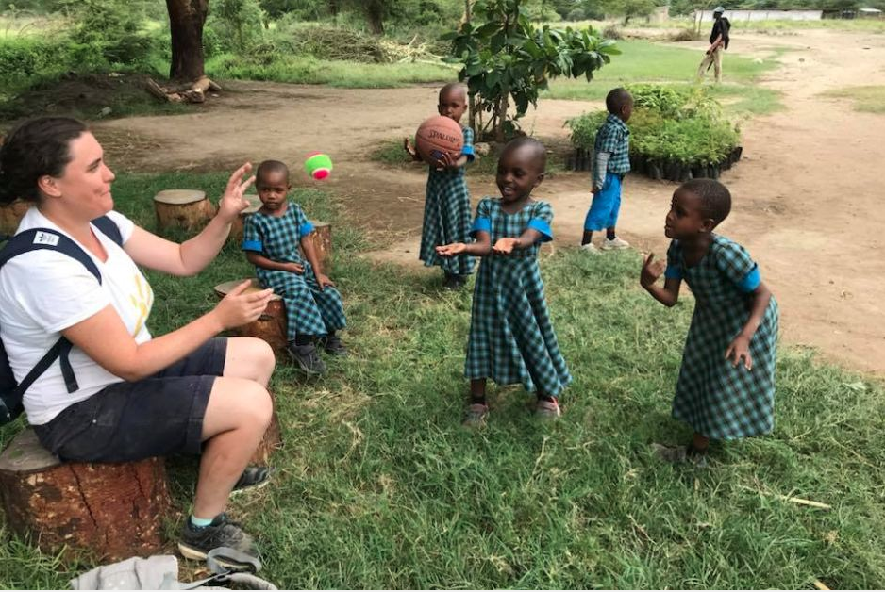

Slide 21
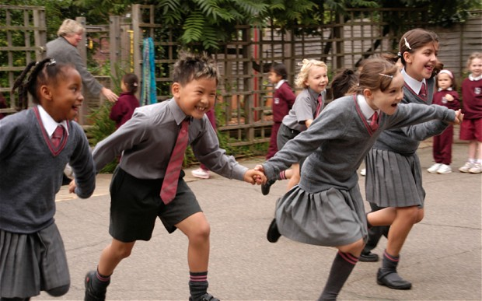

Slide 22
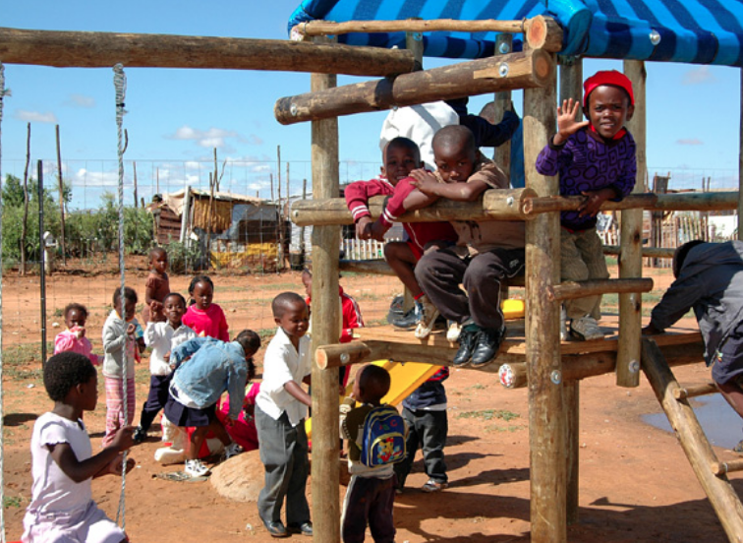

Slide 23
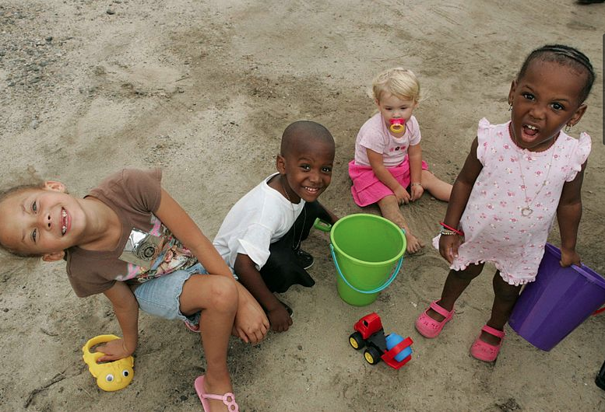

Slide 24
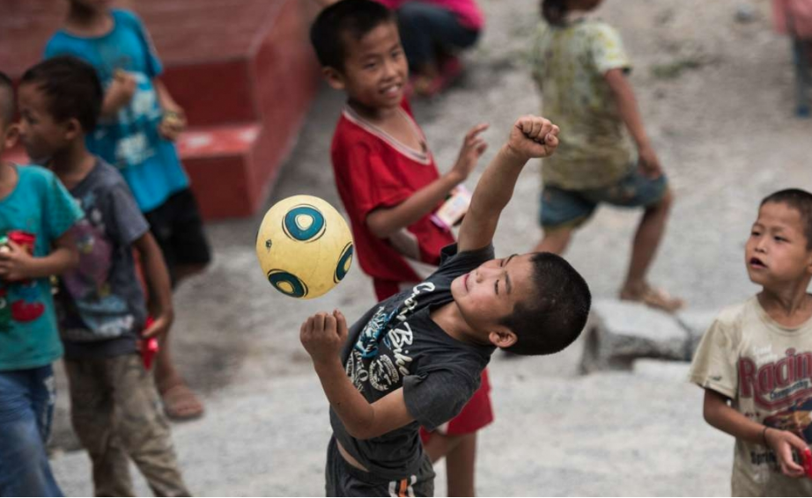

Slide 25
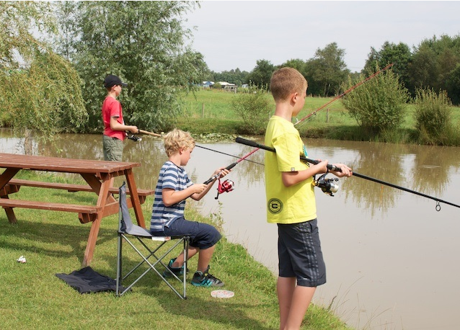
Prostočasje V naravi

Slide 26
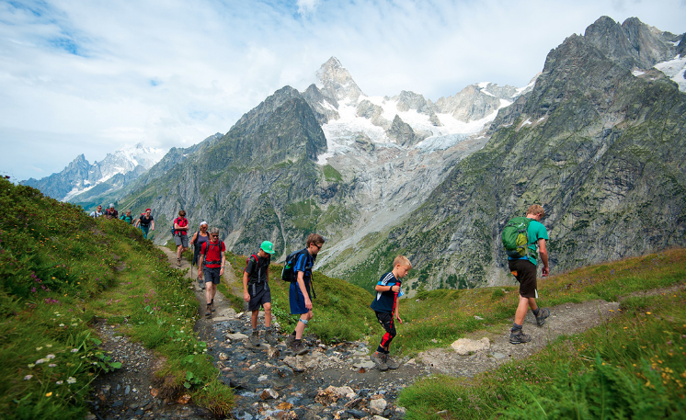

Slide 27
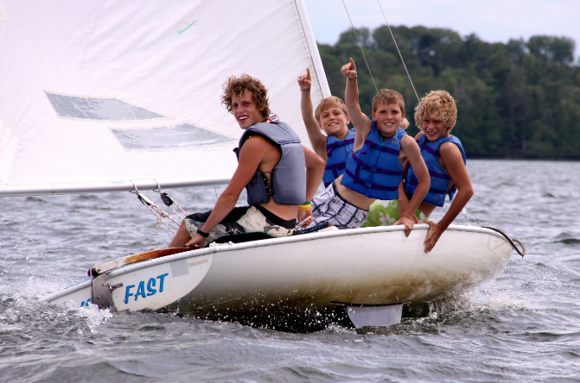

Slide 28
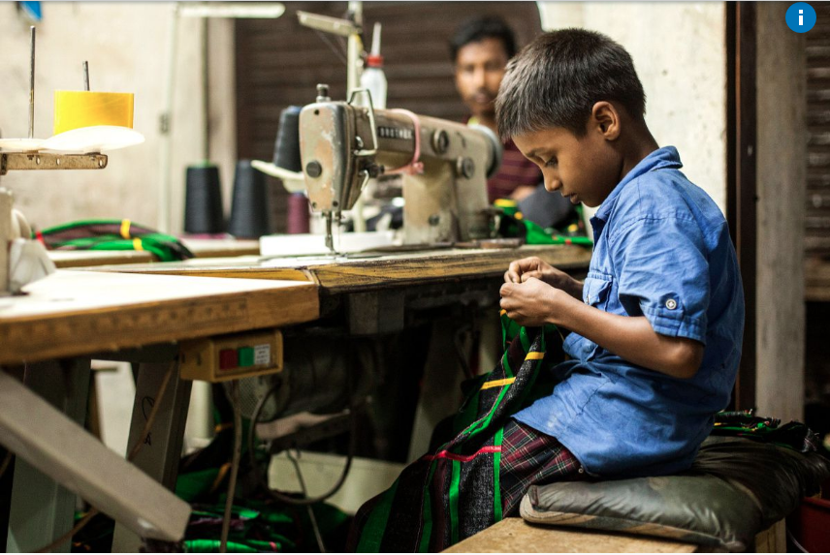
Vsi otroci ne morejo hoditi v šolo in nimajo časa za igro

Slide 29
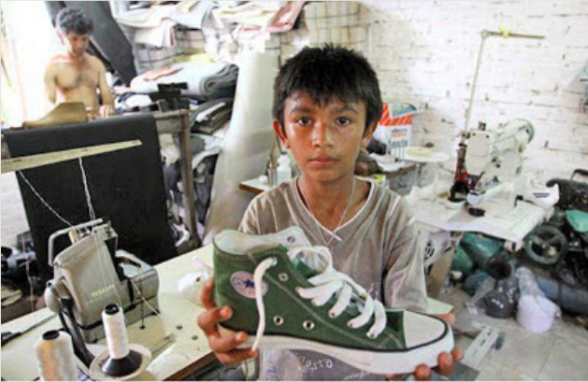

Slide 30
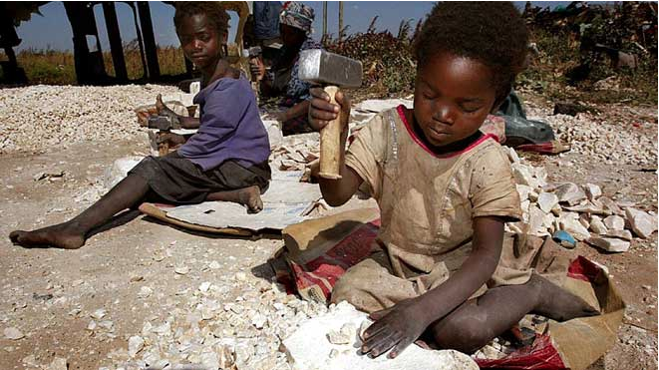

Slide 31
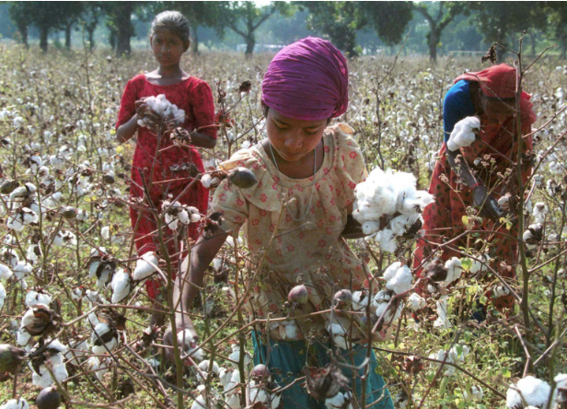

Slide 32
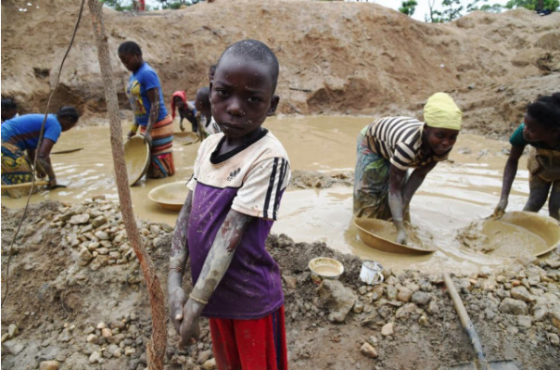

Slide 33
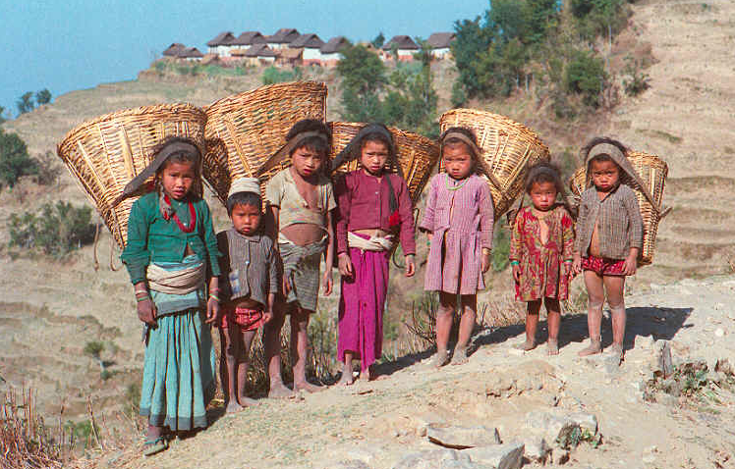

Slide 34
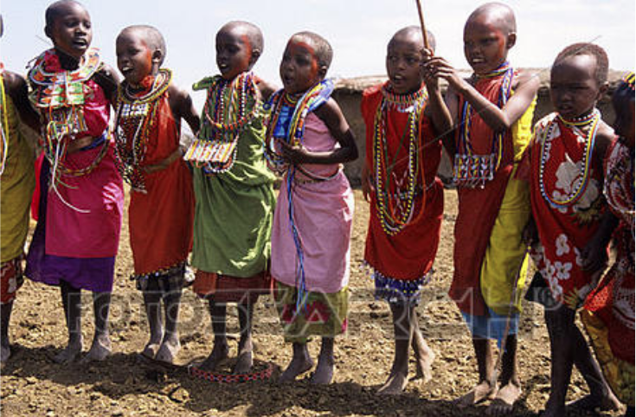
Otroci po svetu so različno oblečeni
Kenija

Slide 35
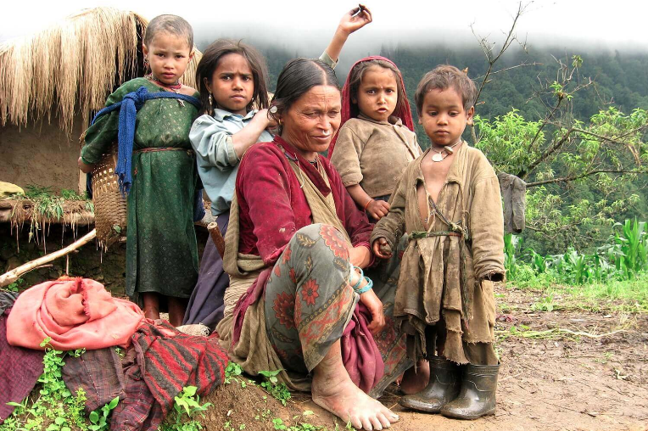
Nepal

Slide 36
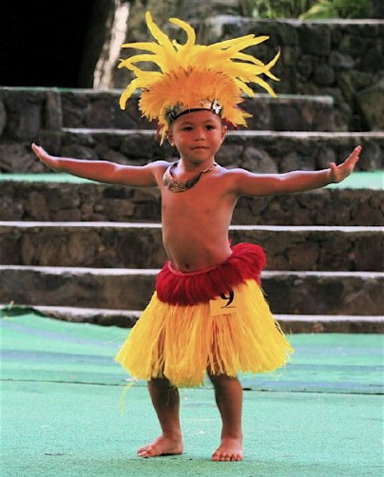
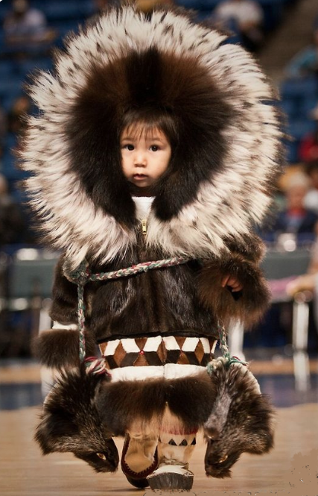
Tahiti
Aljaska

Slide 37
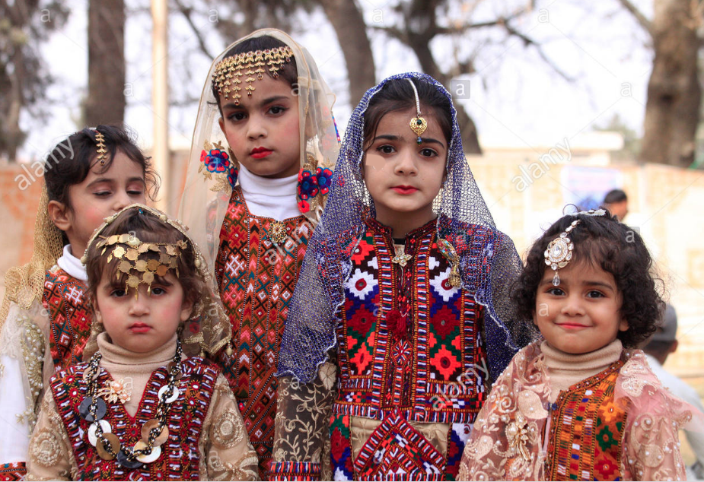
Beludžistan

Slide 38
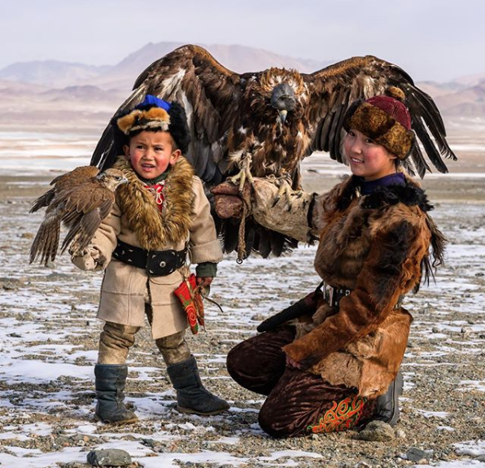
Kirgizija

Slide 39
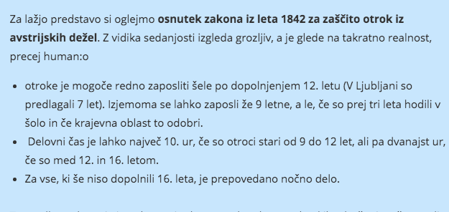
OTROKOM OTROŠTVO, IZOBRAŽEVANJE IN IGRO!

Slide 40
VIRI:
http://uis.unesco.org/en/news/education-data-release-one-every-five-children-adolescents-and-youth-out-school
https://unesdoc.unesco.org/ark:/48223/pf0000259338
https://www.dw.com/en/unesco-264-million-children-dont-go-to-school/a-41084932
Raziskovalna naloga Drugačnost v Afriki: Anja Majger in Janja Stvarnik, OŠ Ljubečna https://www.knjiznica-celje.si/raziskovalne/4200607613.pdf
https://www.domovina.je/vcasih-so-otroci-ves-dan-delali-na-njivi-danes-jim-je-tezko-v-klet-po-krompir/

Slide 41
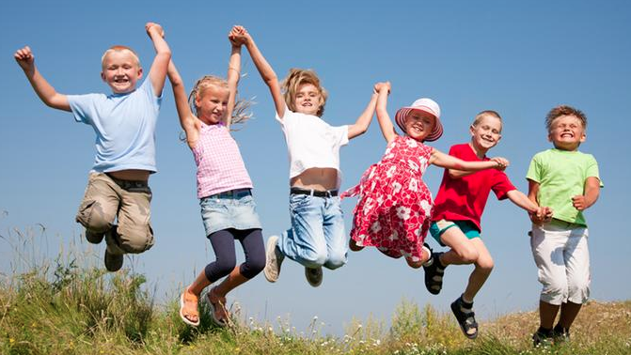
KONEC

